Slide 1


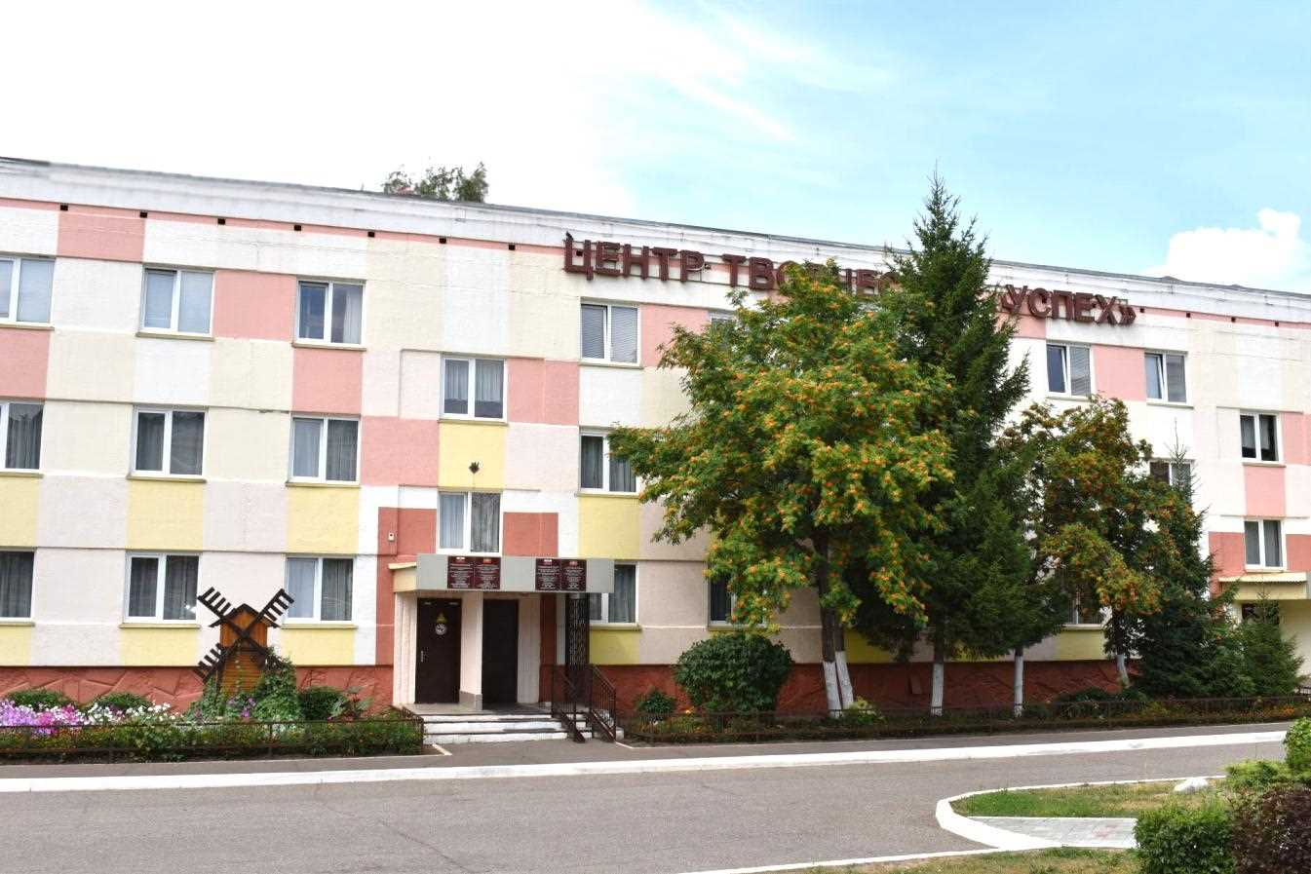
Муниципальное бюджетное учреждение
дополнительного образования
Центр детского творчества «Радуга»
Нижнекамского муниципального района
Республики Татарстан
Деятельность
первичной ветеранской организации
за 2024-2025 учебный год

Slide 2
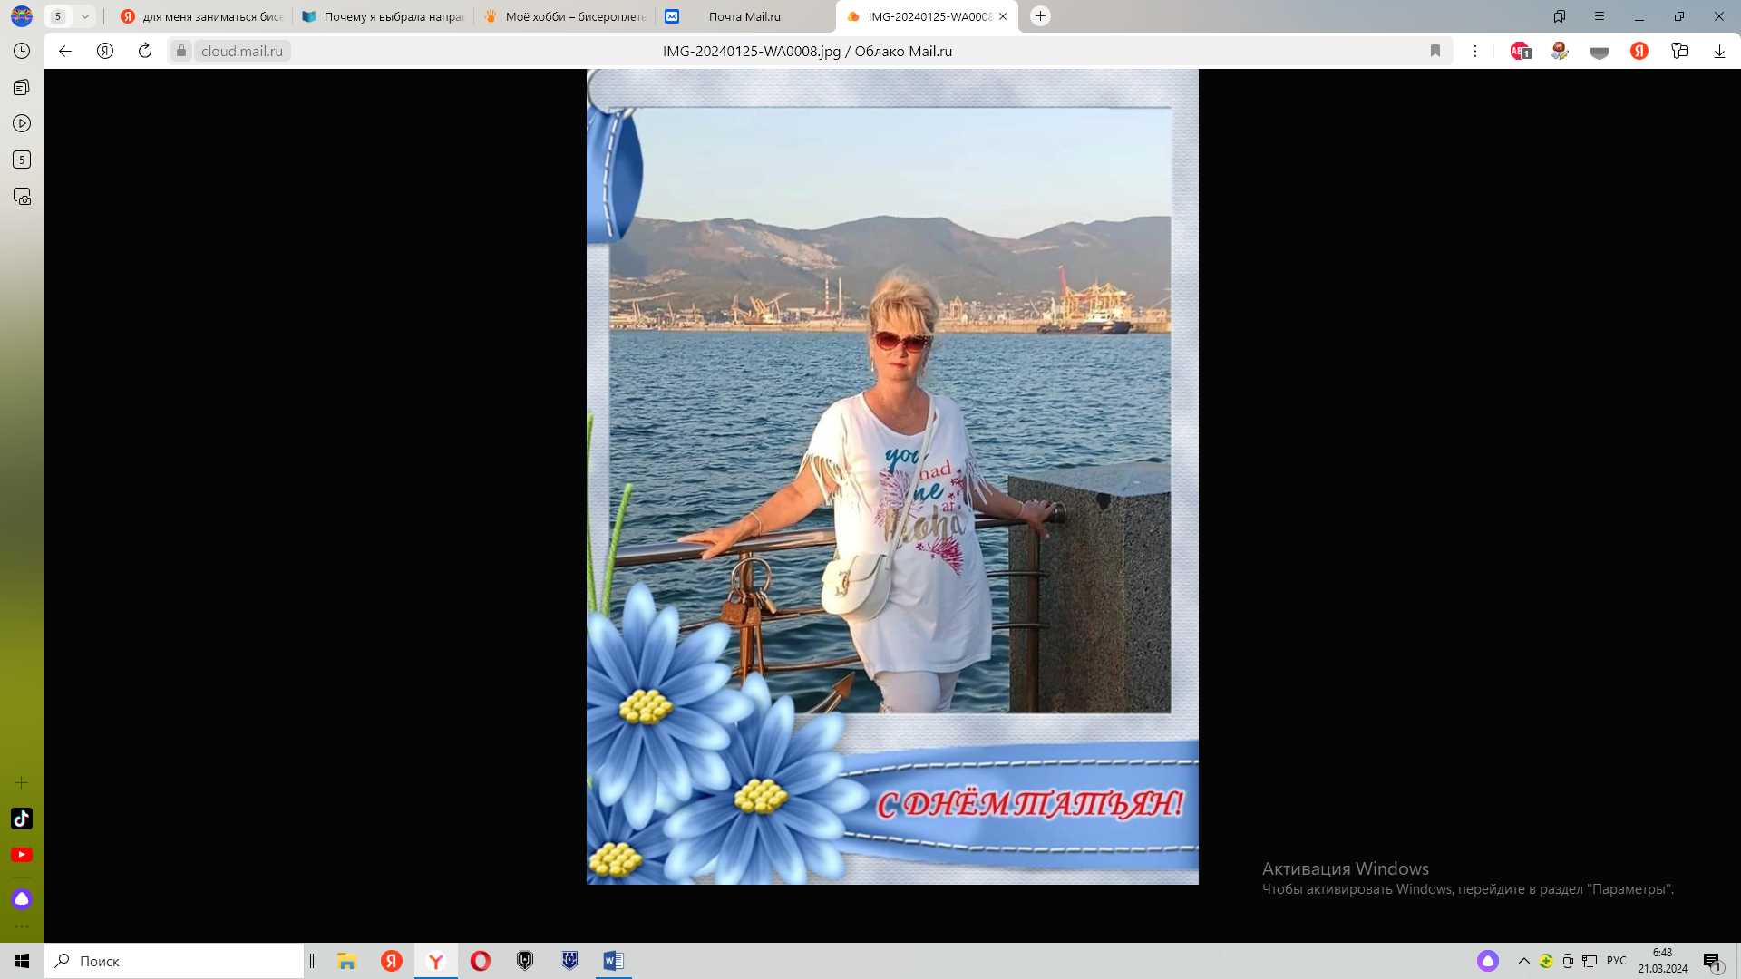
Татьяна Николаевна Викторова
Председатель Совета ветеранов
«ЦДТ «Радуга»
Татьяна Николаевна с 1 сентября 2024 года является председателем Совета ветеранов «ЦДТ «Радуга».
Общий стаж работы составляет 38 лет, в ЦДТ “Радуга” работает с 2019 года.
Коммуникабельная, отзывчивая, доброжелательная, ответственная, целеустремленная, внимательная, добропорядочная, творческая.

Slide 3
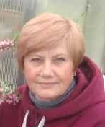
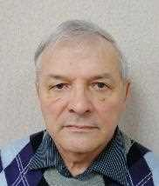
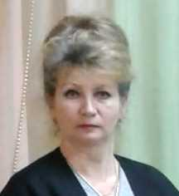
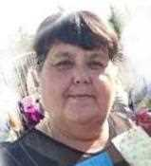
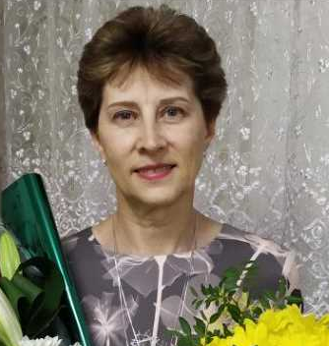
Состав ветеранской организации
МБУ ДО «ЦДТ «Радуга»
Сапожникова Мария Васильевна,
стаж 44 года, Благодарственное письмо
МБУ ДО «ЦДТ «Радуга», Почетная грамота ЦДТ «Радуга»
Шарипзянов Загир Котдусович, стаж 51 год, Почетная грамота МБУ ДО «ЦДТ «Радуга» , Благодарственное письмо Главы
МО «пгт Камские Поляны»
Викторова Татьяна Николаевна,
стаж 38 лет, Благодарственное письмо
МБУ ДО «ЦДТ «Радуга»
Благодарственное письмо Главы
МО «пгт Камские Поляны»
Скворцова Татьяна Ивановна,
стаж 46 лет, Благодарственное письмо
МБУ ДО «ЦДТ «Радуга»
Благодарственное письмо Главы МО «пгт Камские Поляны», Почетная грамота Главы МО «пгт Камские Поляны», Благодарственное письмо Главы МО «Нижнекамский муниципальный район»
Хамидуллина Наталья
Анатоьевна,
стаж 48 лет
Почетная грамота ЦДТ «Радуга»
https://vk.com/public205418818?z=photo-205418818_457240429%2Falbum-205418818_00%2Frev

Slide 4
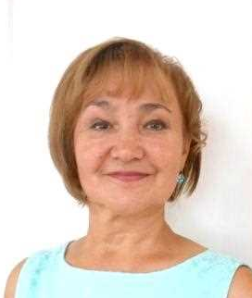
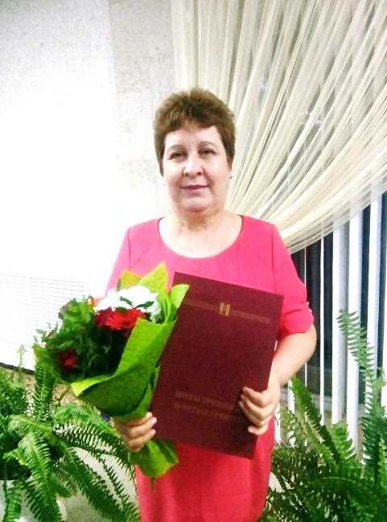
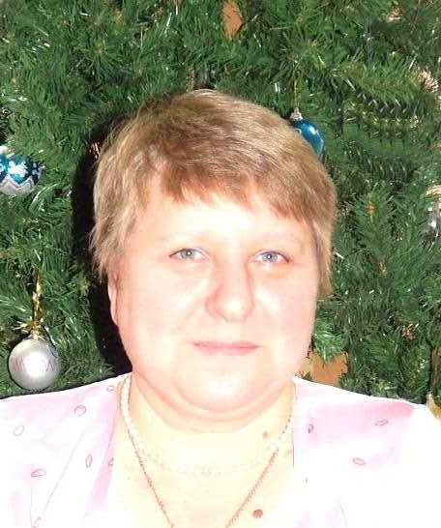
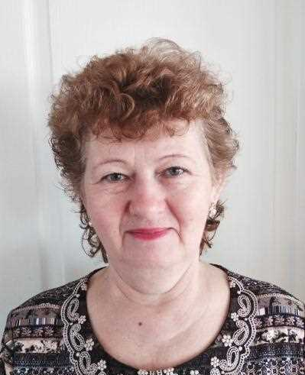
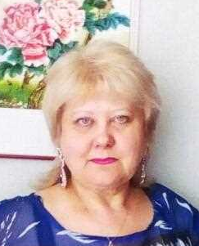
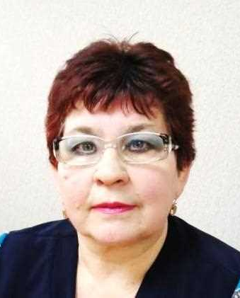
Состав ветеранской организации
МБУ ДО «ЦДТ «Радуга»
«на заслуженном отдыхе»
Бурмистрова Наиля Нуриевна
Почетная грамота Министерства Просвещения РФ, Знак «За заслуги в образовании», медаль 1000-летие г. Казань
Ишанкулова Надежда Викторовна Почетная грамота Главы МО «Нижнекамский муниципальный район»
Зайцева Анна Николаевна
Благодарственное письмо Главы МО
«пгт Камские Поляны»,
Почетная грамота Главы МО
«пгт Камские Поляны»
Матвеева Людмила Николаевна
Почетная грамота РУО,
Благодарственное письмо УО,
Почетная грамота МО и Н РТ
Рукавишникова Лариса Степановна
Благодарственное письмо
МБУ ДО «ЦДТ «Радуга»
Филипова Анна Александровна, Почетная грамота Главы МО
«пгт Камские Поляны»

Slide 5
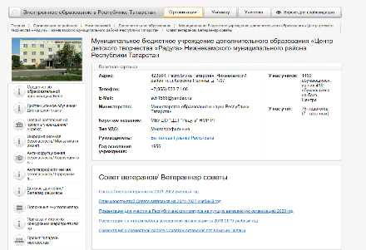
Участие Совета ветеранов в
работе учреждения
в период тарификации;
по вопросам охраны труда;
в период аттестации;
при формировании списков сотрудников для представления к наградам;
в качестве членов жюри конкурсов;
по распределению выплат стимулирующего характера и т.п.
Раздел Совета ветеранов
Информация о деятельности Совета ветеранов в электронном образовании Республики Татарстан
на сайте МБУ ДО «ЦДТ Радуга» в разделе «Совет ветеранов».
Ссылка: https://edu.tatar.ru/nkamsk/raduga/page4062517.htm

Slide 6
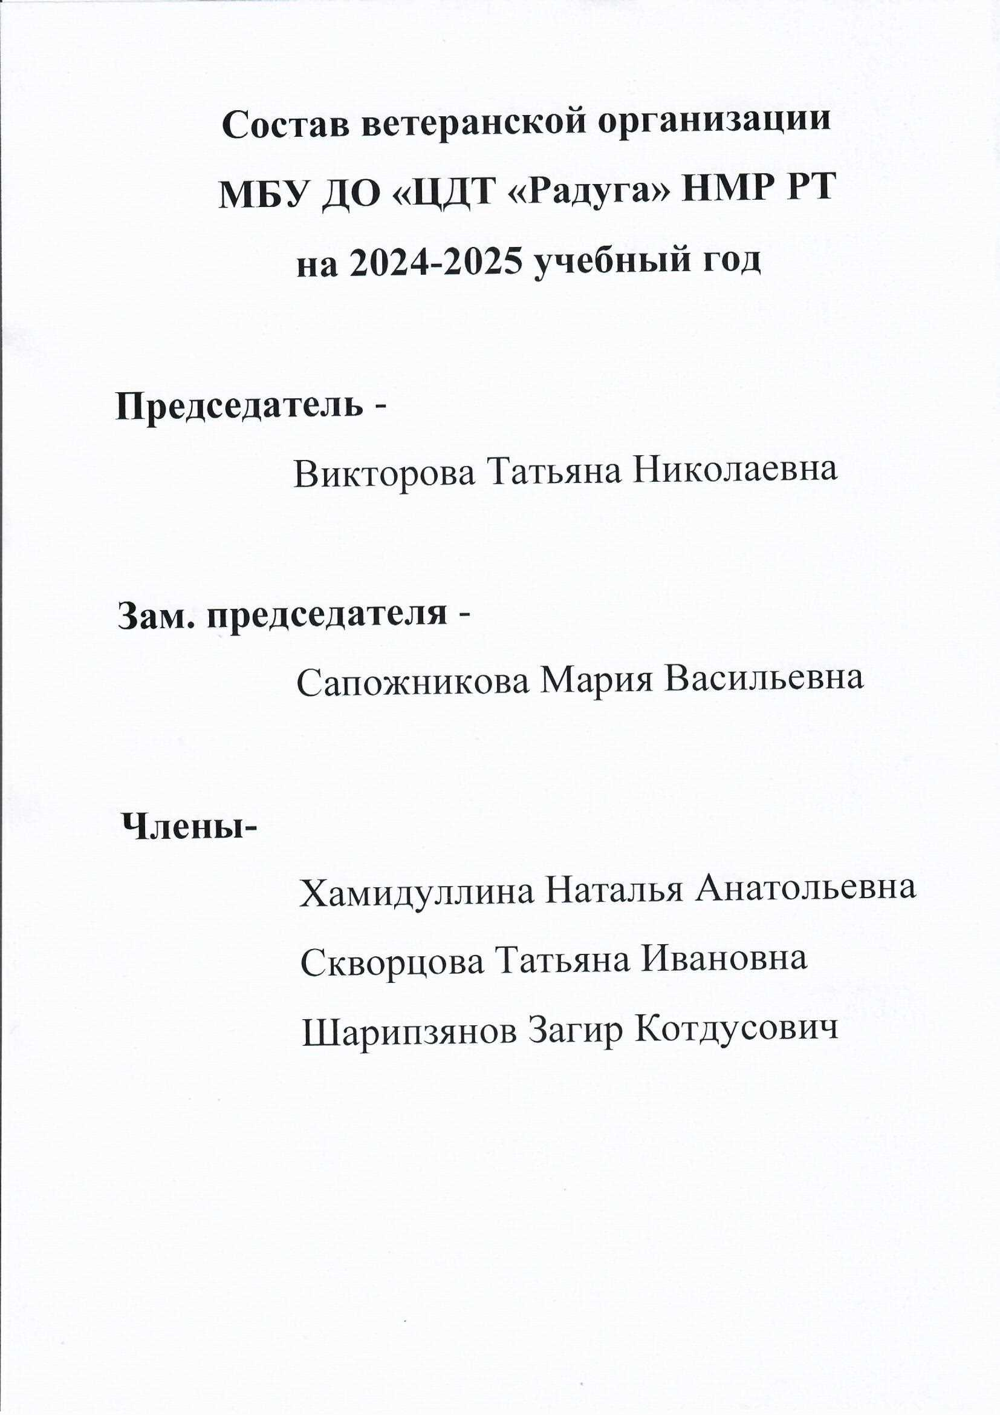
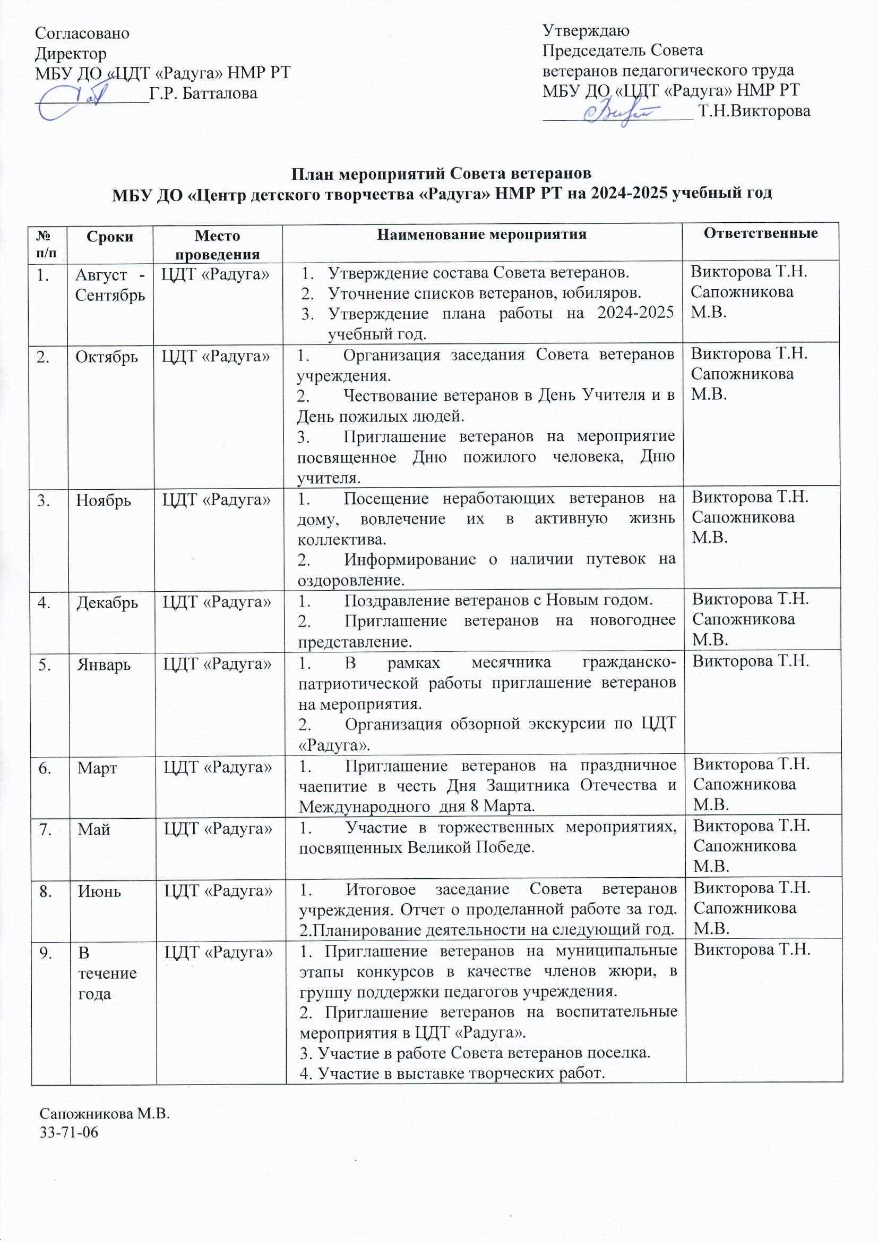

Slide 7
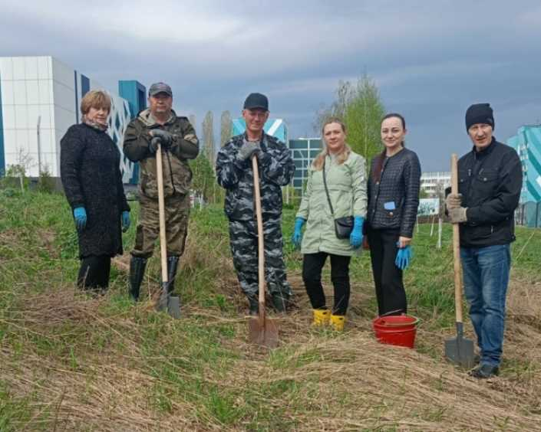
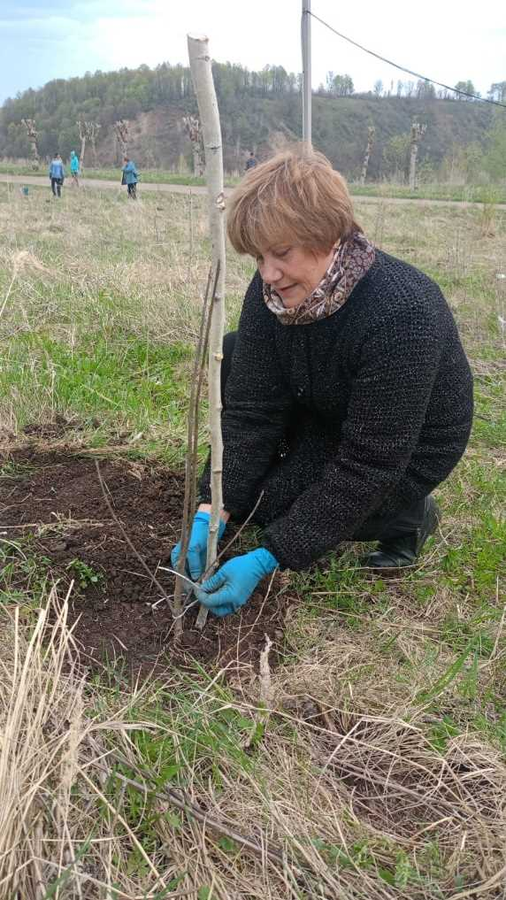
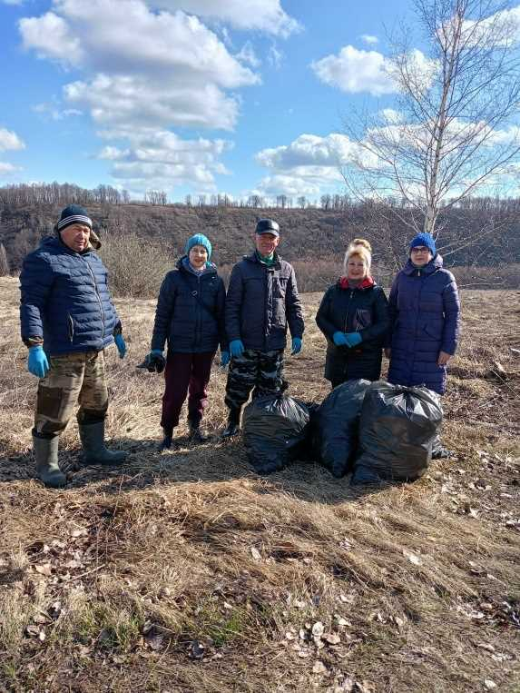
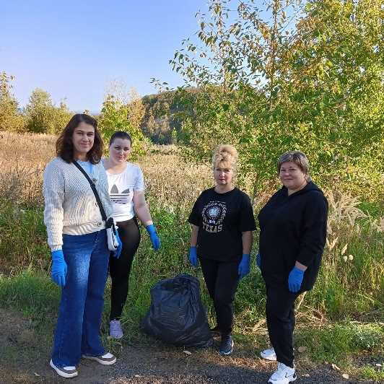
Наши будни. «Мы создаем комфорт»
https://vk.com/public205418818?z=photo-205418818_457247959%2Fwall-205418818_2144
ОЧЕРЕДНОЙ СРЕДНИК В РАМКАХ ЭКОЛОГИЧЕСКОГО ДВУХМЕСЯЧНИКА
КТО КУДА, А МЫ НА СРЕДНИК!
https://vk.com/public205418818?z=photo-205418818_457247786%2Fwall-205418818_2103

Slide 8
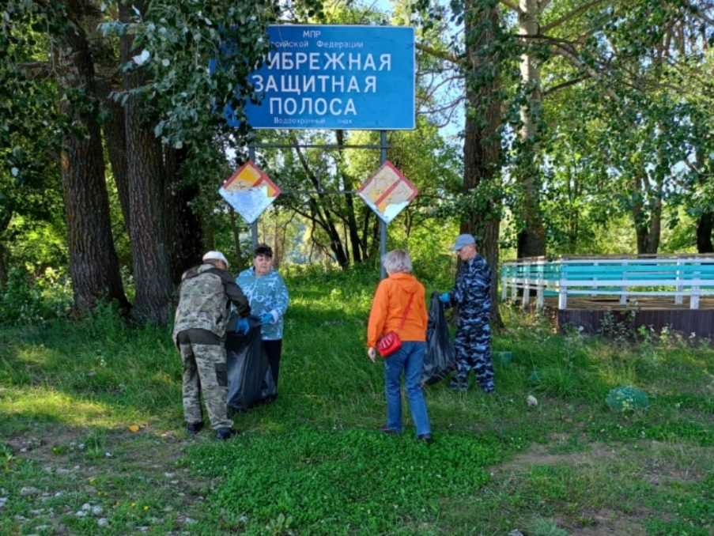
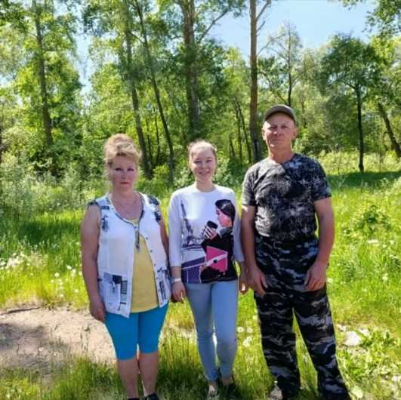
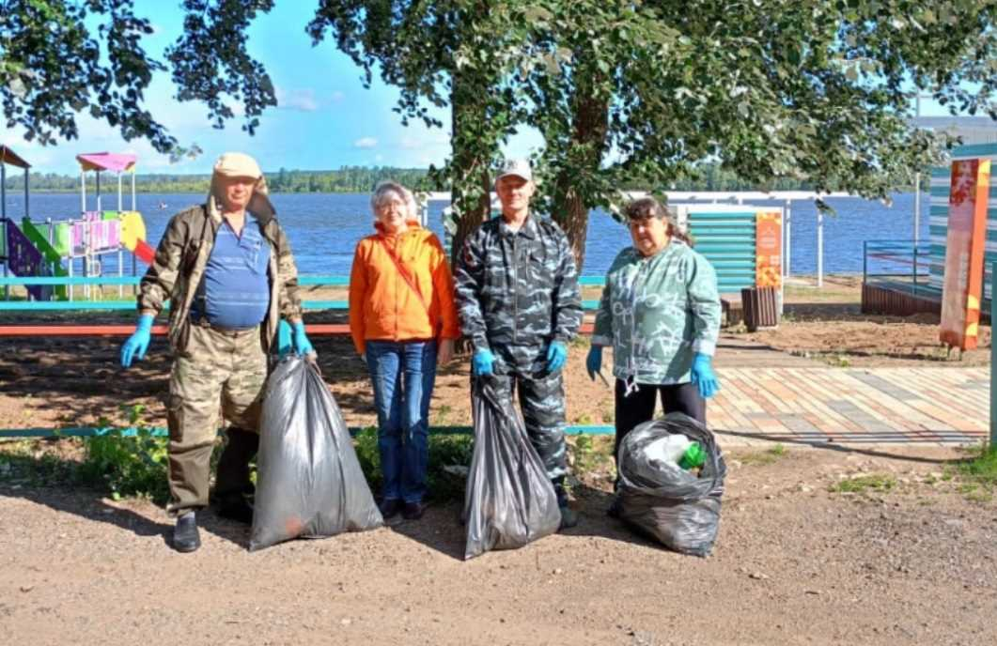
Наши будни. «Мы создаем комфорт»
СКОРО НА ПЛЯЖ! А ПОКА ГОТОВИМ ТЕРРИТОРИЮ!
https://vk.com/public205418818?z=photo-205418818_457248391%2Fwall-205418818_2205

Slide 9
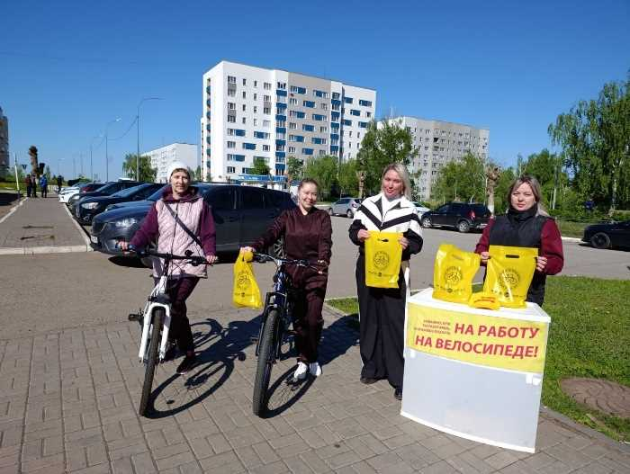
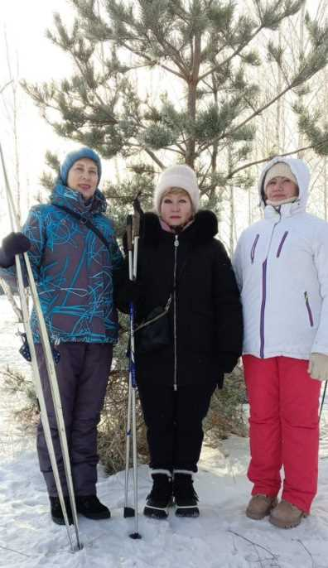
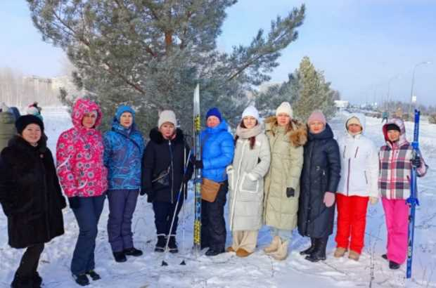
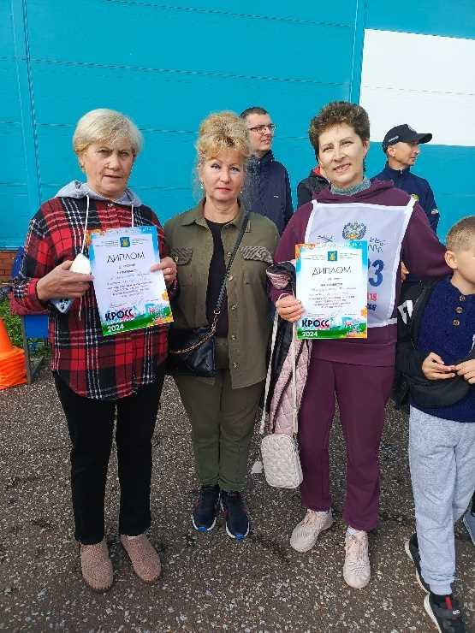
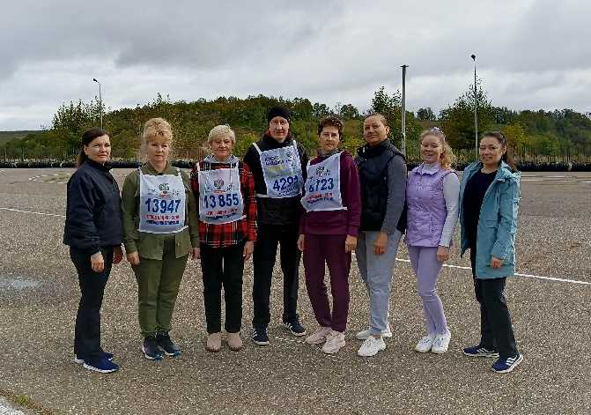
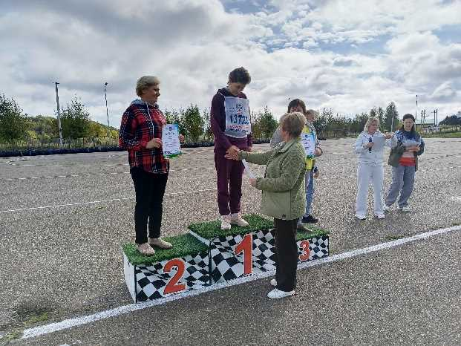
Наши будни. «Спорт и мы!»
НА РАБОТУ НА ВЕЛОСИПЕДЕ!
https://vk.com/public205418818?z=photo-205418818_457248115%2Fwall-205418818_2185
В КАМСКИХ ПОЛЯНАХ ПРОШЛА
"ЛЫЖНЯ - 2025"
https://vk.com/public205418818?z=photo-205418818_457247150%2Fwall-205418818_1975
КРОСС ДОСТАВИЛ
МАССУ ПОЗИТИВА!
https://vk.com/public205418818?z=photo-205418818_457246121%2Fwall-205418818_1694

Slide 10
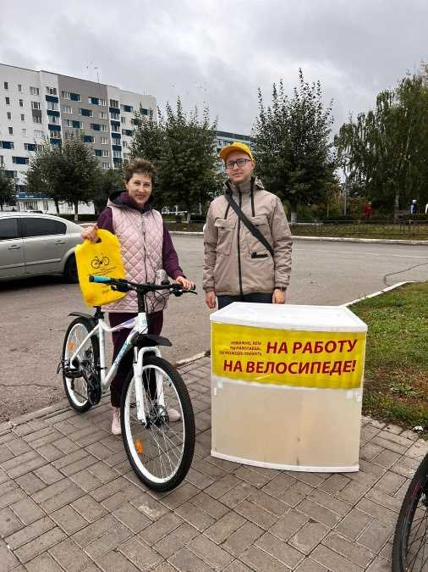
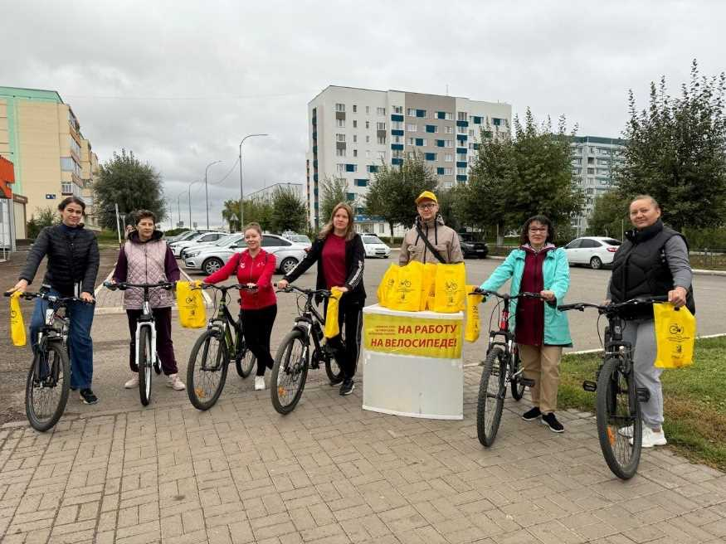
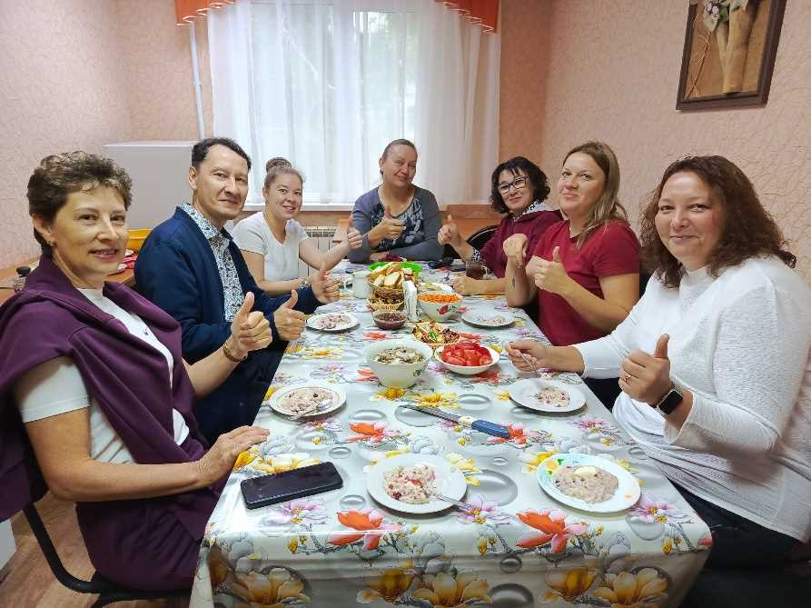
«Велосипед и овсяная каша-наши друзья!»
Ежегодно в Камских Полянах проходит Всероссийская акция "На работу на велосипеде" в рамках Дня без автомобиля. В акции приняла участие команда работников Центра детского творчества "Радуга" во главе с директором Батталовой Гульназ Расюловной. В составе команды Сайфутдинова Светлана Юрьевна, Санникова Валентина Павловна, Черпакова Анна Сергеевна, Миронова Наталья Александровна и Хамидуллина Наталья Анатольевна.
На центральной точке, которая по традиции расположилась на рынке поселка, наши коллеги получили поощрительные подарки и приехали в "Радугу". Здесь всех ждал "здоровый завтрак" - овсяная каша с яблоками и ягодами от знаменитого шеф-повара Сорокина Алексея Витальевича.
https://vk.com/public205418818?z=photo-205418818_457246109%2Fwall-205418818_1692

Slide 11
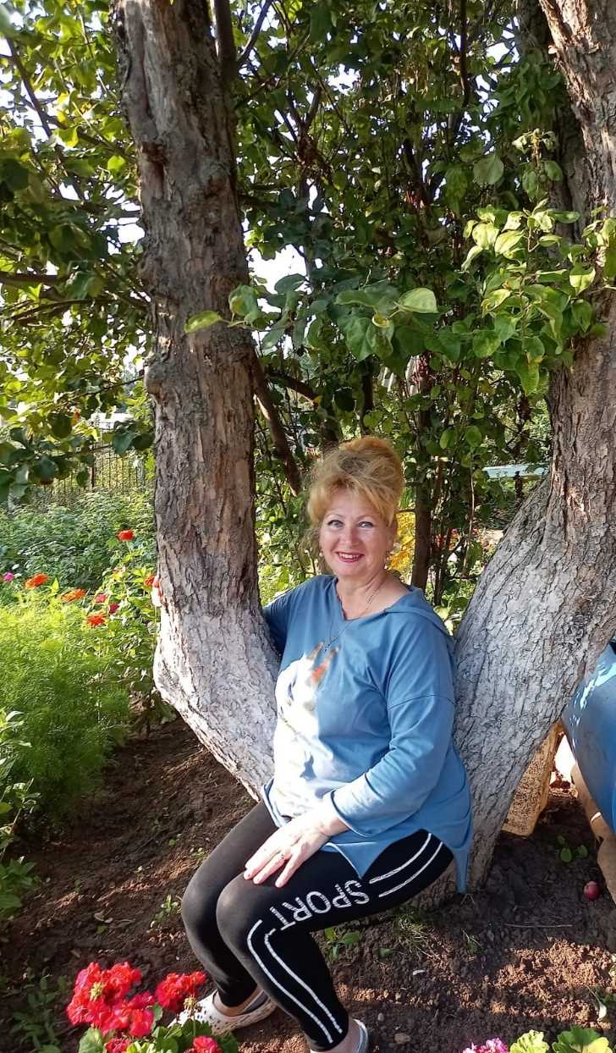
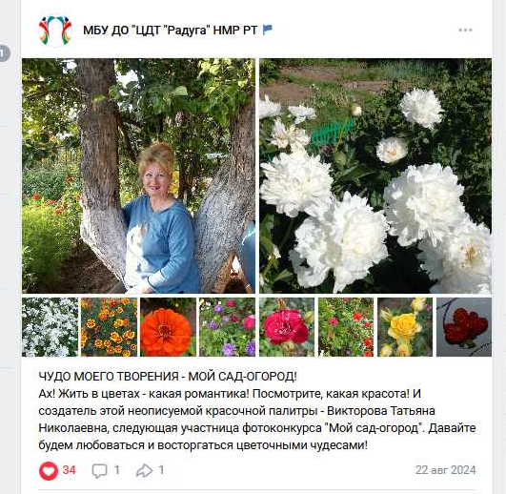
Проект «Чудо моего творения-мой сад-огород!»
Ах! Жить в цветах - какая романтика! Посмотрите, какая красота! И создатель этой неописуемой красочной палитры - Викторова Татьяна Николаевна, следующая участница фотоконкурса "Мой сад-огород". Давайте будем любоваться и восторгаться цветочными чудесами!
https://vk.com/public205418818?z=photo-205418818_457245872%2Fwall-205418818_1602

Slide 12
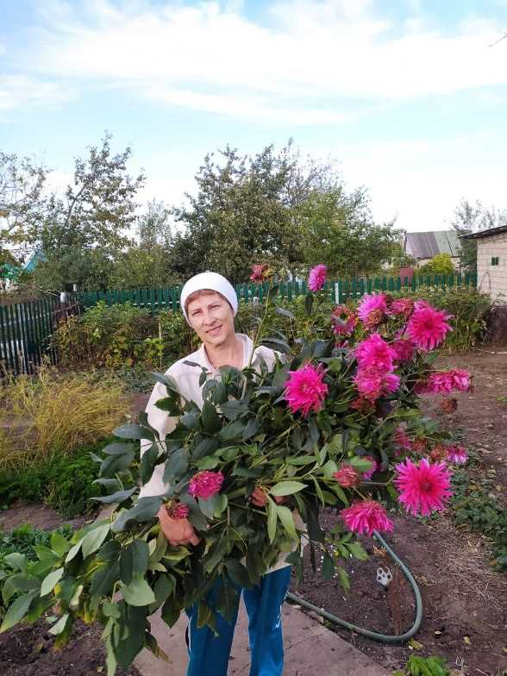
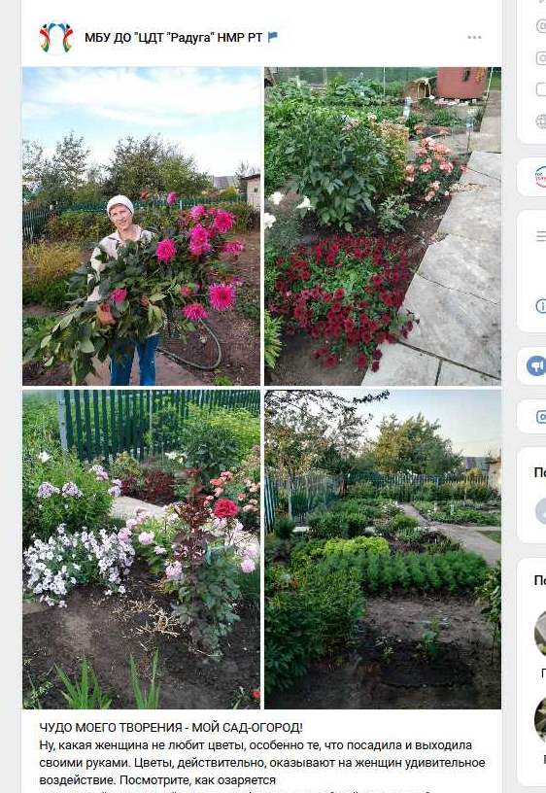
Проект «Чудо моего творения-мой сад-огород!»
Ну, какая женщина не любит цветы, особенно те, что посадила и выходила своими руками. Цветы, действительно, оказывают на женщин удивительное воздействие. Посмотрите, как озаряется лицо нашей следующей участницы фотоконкурса "Мой сад-огород" - Хамидуллиной Натальи Анатольевны. В глазах горят искорки счастья.
Женщина всегда мечтала жить среди цветов и продолжает мечтать. Вот только одни мечтают, а другие мечту осуществляют. Помимо того, что она - любительница цветов, это еще и женщина-порядок. Берите пример с Натальи Анатольевны!
https://vk.com/public205418818?z=photo-205418818_457245868%2Fwall-205418818_1599

Slide 13
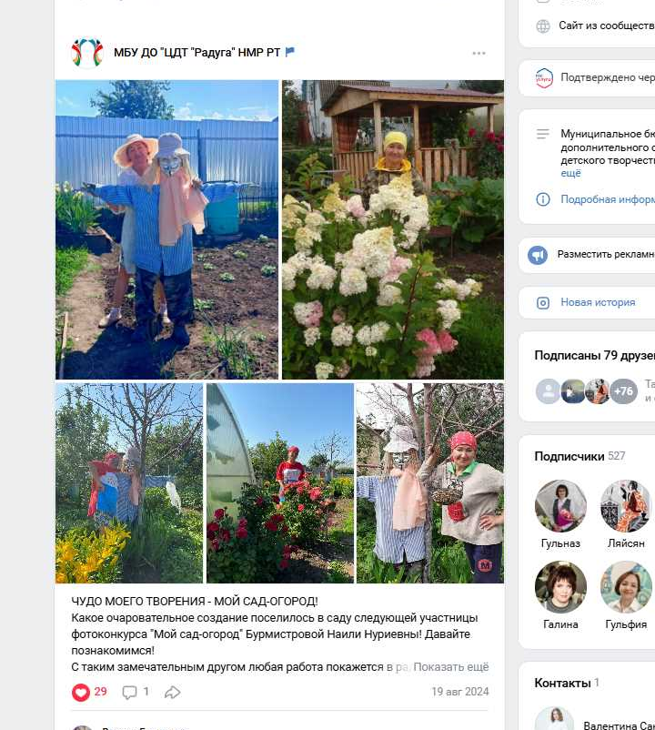
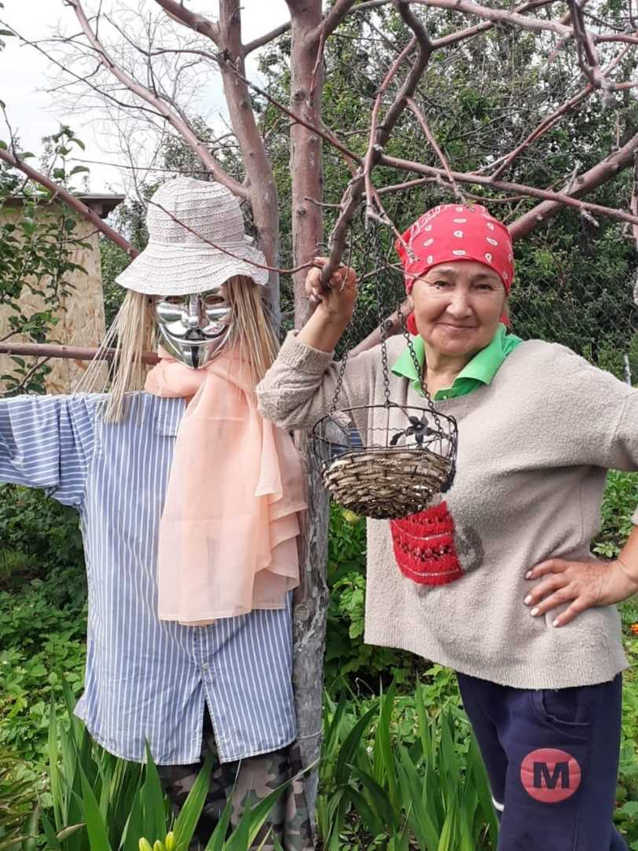
Проект «Чудо моего творения-мой сад-огород!»
Какое очаровательное создание поселилось в саду следующей участницы фотоконкурса "Мой сад-огород" Бурмистровой Наили Нуриевны! Давайте познакомимся!
С таким замечательным другом любая работа покажется в радость и наслаждение. Видно, поэтому огород Наили Нуриевны так и веет отрадными нотками счастья. А цветы!.. Это просто чудо-сказка! Вы со мной согласны?
https://vk.com/public205418818?z=photo-205418818_457245863%2Fwall-205418818_1594

Slide 14
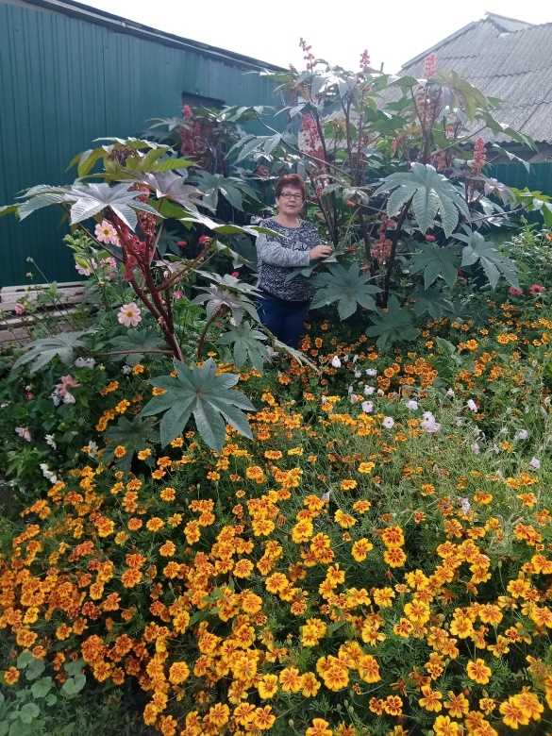
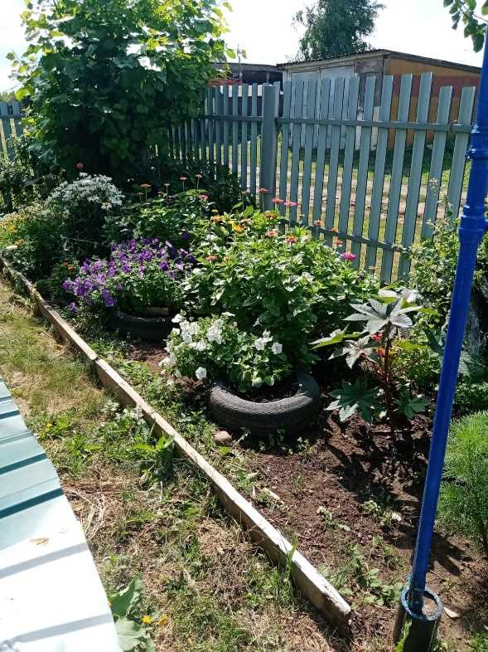
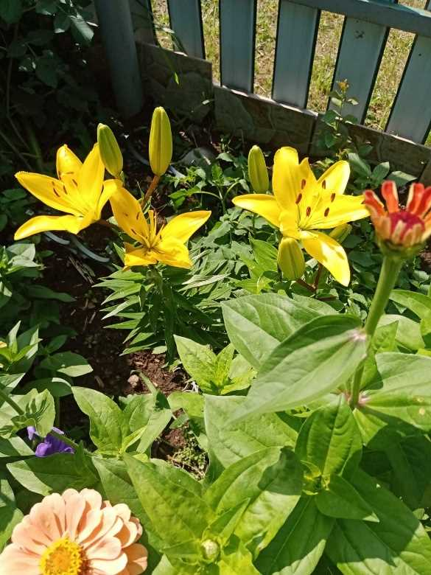
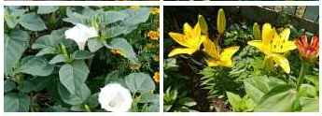
Проект «Чудо моего творения-мой сад-огород!»
Фотоконкурс "Мой сад-огород", объявленный Советом ветеранов Центра детского творчества "Радуга", позволил заглянуть нам в сады-огороды наших многоуважаемых ветеранов и насладиться чудо-красотой и всей прелестью неописуемых красок. Предоставляем и вам такую возможность.
Первый участник фотоконкурса - Филипова Анна Александровна. Вот уж, действительно, фея цветов!А ваш сад-огород также украшен цветами?

Slide 15
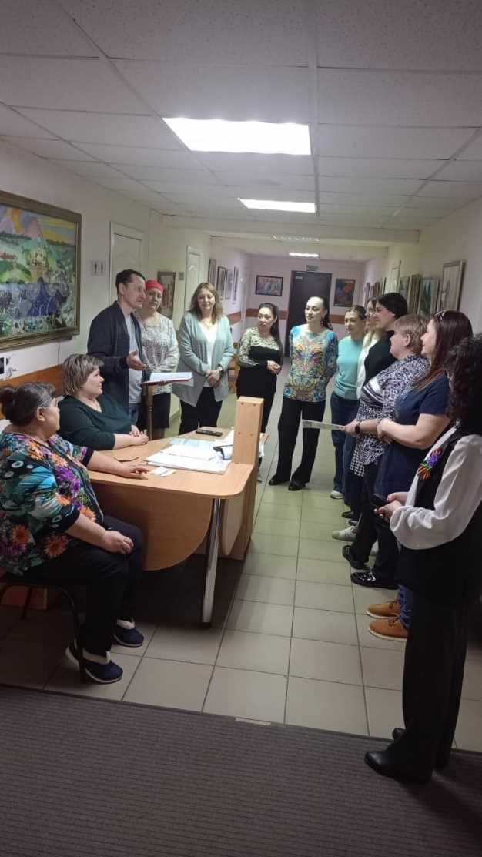
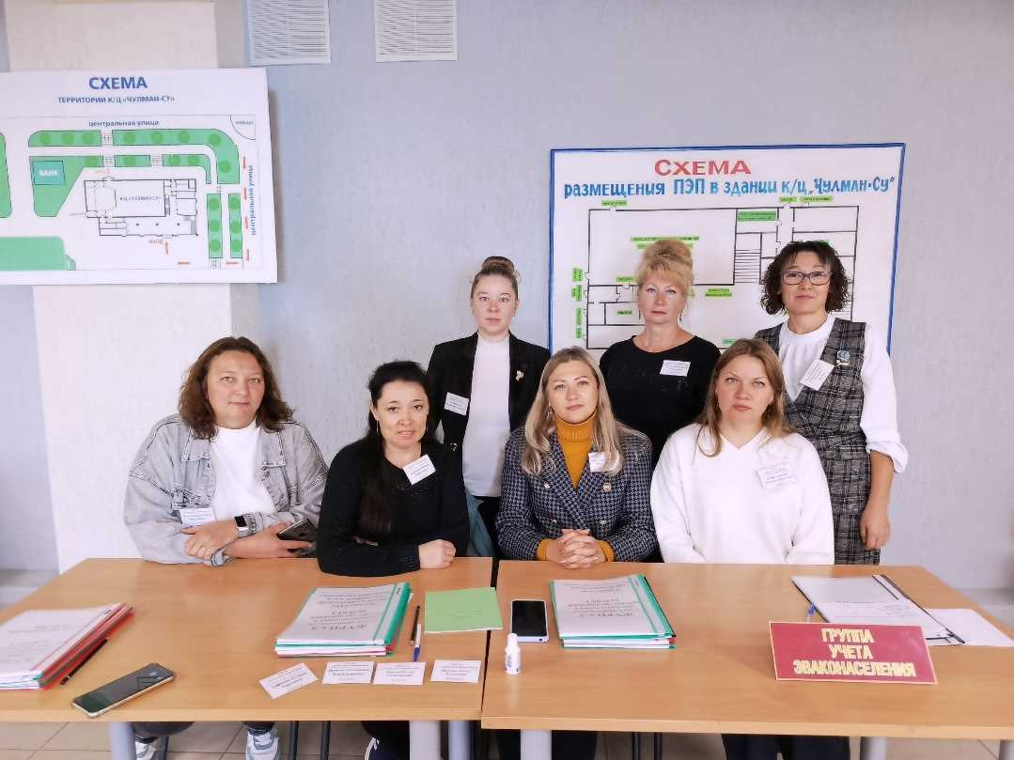
Наши будни. Общее собрание коллектива. Инструктажи. Учения…
В рамках плановых учений по гражданской обороне на базе культурного центра "Чулман-Су" прошло развертывание приемно-эвакуационного пункта № 3.
https://vk.com/public205418818?z=photo-205418818_457246144%2F0e2421d67f66282e89
УЧЕНИЯ ПО АНТИТЕРРОРИСТИЧЕСКОЙ ЗАЩИЩЁННОСТИ
https://vk.com/public205418818?z=photo-205418818_457247948%2Fwall-205418818_2141

Slide 16
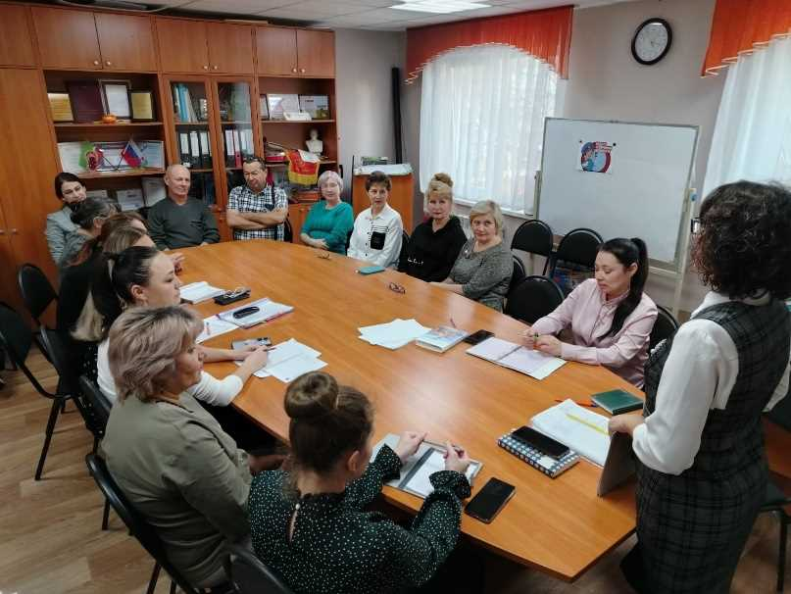
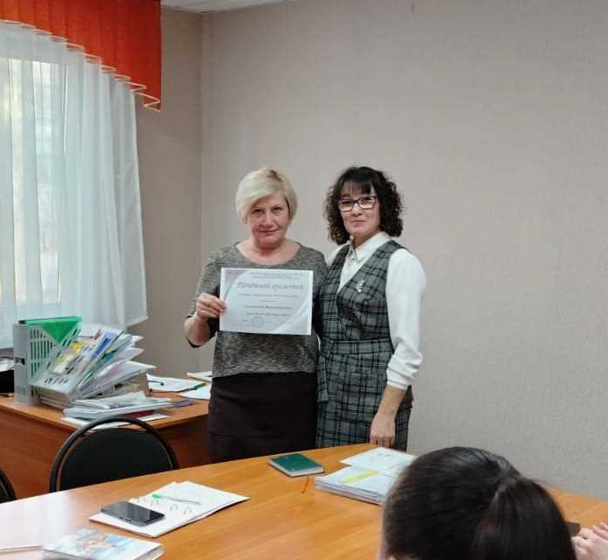
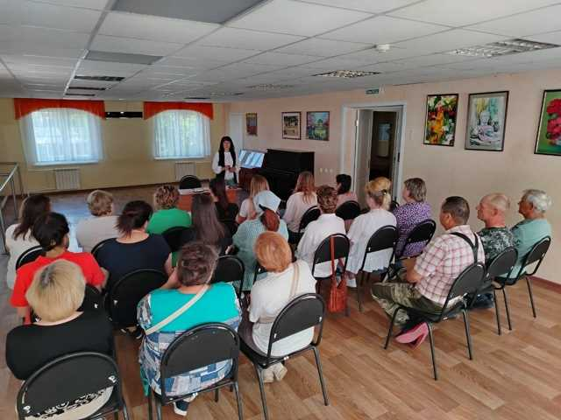
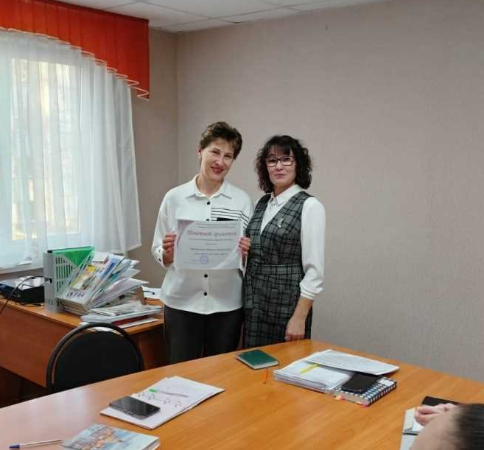
Наши будни. Общее собрание коллектива. Инструктажи. Учения…
https://vk.com/public205418818?z=photo-205418818_457248377%2Fwall-205418818_2203
СОБРАНИЕ ТРУДОВОГО КОЛЛЕКТИВА - И СНОВА НАГРАДЫ!

Slide 17
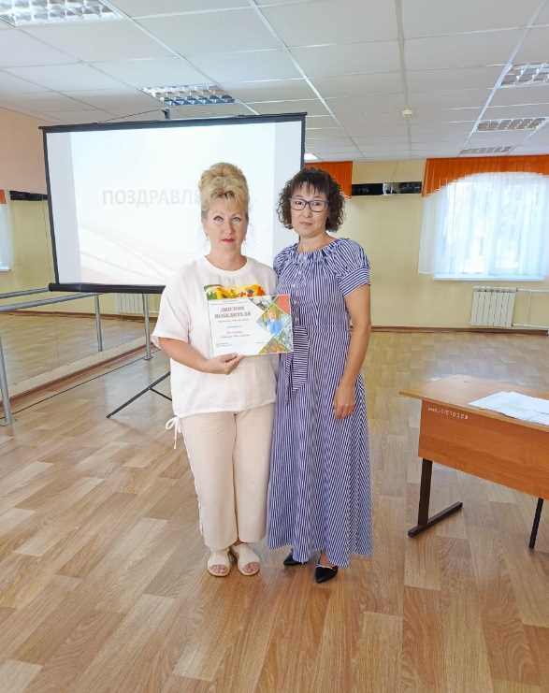
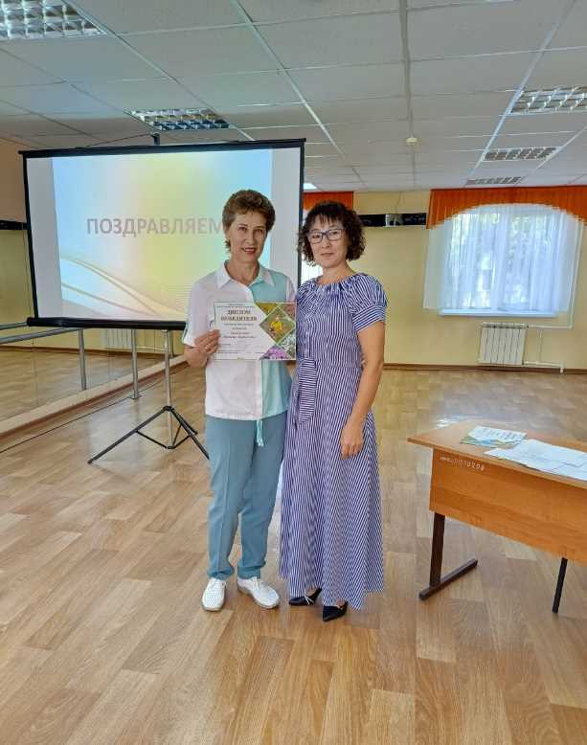



Наши будни. Общее собрание коллектива. Инструктажи. Учения…

Slide 18






«Примите наши поздравления!»

Slide 19






Сотрудники «Радуги» активно голосуют!

Slide 20




Пример для молодых сотрудников!
Сотрудники Центра детского творчества "Радуга" чествовали своих самых почётных членов коллектива - членов Совета ветеранов. Отметим, что это и передовые активисты. Они являются постоянными участниками поселковых мероприятий. Активно выдвигают свои творческие работы на всевозможные конкурсы. Входят в состав жюри детских конкурсов. В общем, наш Совет ветеранов - пример для молодых сотрудников.

Slide 21



А в сердце молодость живет!
https://vk.com/public205418818?z=photo-205418818_457246161%2Fwall-205418818_1716

Slide 22




Наши будни.
ВЕЧНАЯ ПАМЯТЬ ПАВШИМ ГЕРОЯМ!
С ПРАЗДНИКОМ, ДОРОГИЕ МАМЫ!
Активисты Детской районной Думы провели праздничную акцию "Мой ангел - мама!" в честь Дня матери.
https://vk.com/public205418818?z=photo-205418818_457248479%2Fwall-205418818_2235
https://vk.com/public205418818?z=photo-205418818_457246417%2Fwall-205418818_1837

Slide 23












«О нас в СМИ»
«Наши достижения»

Slide 24

«Единство — это сила... когда есть командная работа и сотрудничество, можно добиться удивительных результатов»
Мэтти Степанек

